Slide 1




TOÁN 5
NÀM
BÀI 40. TỈ SỐ PHẦN TRĂM (TIẾT 2)
Sách giáo khoa trang 95-96

Slide 2








NHỮNG ĐIỀU CẦN LƯU Ý
Chuẩn bị sẵn sàng đồ dùng học tập, sách giáo khoa Toán 5 quyển 1.
Tập trung lắng nghe và làm theo yêu cầu của cô giáo.
Hoàn thành bài tập cô giao.

Slide 3

KHỞI ĐỘNG

Slide 4

*Diện tích một vườn rau là 100m², trong đó có 50m² trồng rau muống. Tỉ số phần trăm của diện tích trồng rau muống và diện tích vườn rau là bao nhiêu?
Tỉ số phần trăm của diện tích trồng rau muống và diện tích vườn rau là:
50 : 100 =$\frac{50}{100}$ = 50%

Slide 5



CÁC EM GIỎI LẮM!
CÔ CHÚC MỪNG
CÁC EM

Slide 6




LUYỆN TẬP, THỰC HÀNH

Slide 7

2. Cho hình gồm 100 ô vuông dưới đây, chỉ ra số thích hợp cho ô :
?
- Tỉ số phần trăm của số ô vuông màu xanh và tổng số ô vuông là……%.
- Số ô vuông màu đỏ chiếm…….% tổng số ô vuông.
- Tỉ số phần trăm của số ô vuông màu vàng và tổng số ô vuông là……%
- Tỉ số phần trăm của số ô vuông không được tô màu và tổng số ô vuông là ……..%
1
11
8
80

Slide 8

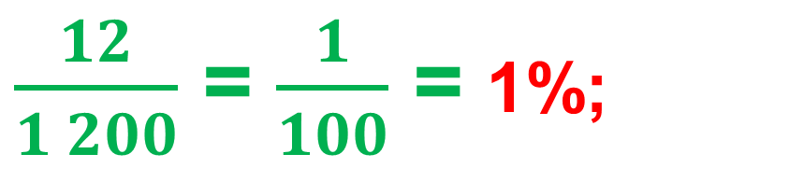



3a) Biểu diễn phân số dưới dạng tỉ số phần trăm (theo mẫu)
Mẫu: $\frac{25}{500}$ = $\frac{5}{100}$ = 5%
$\frac{16}{200}$ ; $\frac{32}{800}$ ; $\frac{12}{1 200}$
$\frac{16}{200}$ = $\frac{8}{100}$ = 8%;
$\frac{32}{800}$ = $\frac{4}{100}$ = 4%;
$\frac{12}{1 200}$ = $\frac{1}{100}$ = 1%;

Slide 9


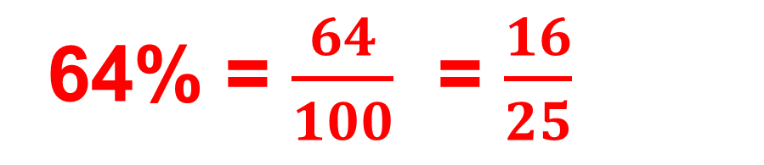
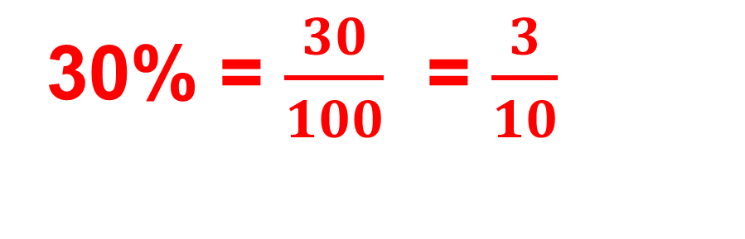
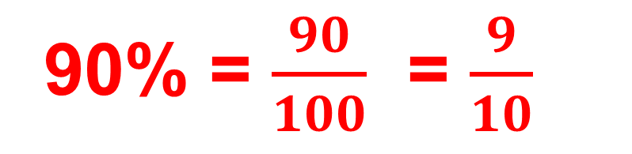
3b) Biểu diễn tỉ số phần trăm dưới dạng phân số (theo mẫu)
Mẫu: 25% = $\frac{25}{100}$ = $\frac{1}{4}$
5% 30% 64% 90%
30% = $\frac{30}{100}$ = $\frac{3}{10}$
5% = $\frac{5}{100}$ = $\frac{1}{20}$
64% = $\frac{64}{100}$ = $\frac{16}{25}$
90% = $\frac{90}{100}$ = $\frac{9}{10}$

Slide 10


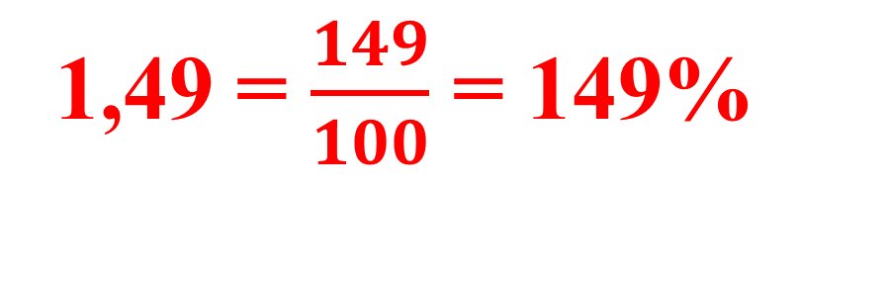
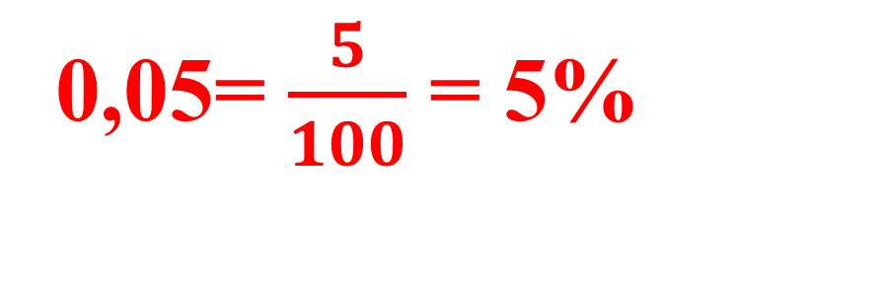

3c) Biểu diễn số thập phân dưới dạng tỉ số phần trăm (theo mẫu)
Mẫu: $0,68$ = $\frac{68}{100}$ = 68%
$0,17$ ; $0,05$ ; $1,49$
0,17 = $\frac{17}{100}$ = 17%
0,05= $\frac{5}{100}$ = 5%
1,49 = $\frac{149}{100}$ = 149%

Slide 11
4. ?
Số
- Số học sinh xuất sắc chiếm 15% tổng số học sinh của toàn trường, nghĩa là cứ 100 học sinh của trường thì có ……… học sinh xuất sắc .
- Câu lạc bộ bóng rổ của một trường tiểu học có 100 học sinh, trong đó có 52 học sinh nữ. Tỉ số phần trăm của số học sinh nữ và số học sinh của cả câu lạc bộ là ………. %
- Trong một lò ấp trứng, trung bình cứ 100 quả trứng thì có 5 quả không đạt tiêu chuẩn. Tỉ số phần trăm số trứng đạt tiêu chuẩn là ……..%
15
52
95

Slide 12



NÀM
HOẠT ĐỘNG VẬN DỤNG

Slide 13
5. Nói cho bạn hiểu biết của em khi đọc các thông tin sau:
- Người ta dành 28% diện tích mảnh vườn là để trồng hoa.
Người ta dành 28% diện tích mảnh vườn là để trồng hoa, nghĩa là nếu diện tích mảnh vườn được coi là 100 phần thì có 28 phần để trồng hoa.
- Cửa hàng giảm giá 40% tất cả các sản phẩm
Cửa hàng giảm giá 40% tất cả các sản phẩm, nghĩa là nếu giá của tất cả các sản phẩm được coi là 100 phần thì được giảm đi 40 phần.
- Khoảng 71% bề mặt Trái Đất được bao phủ bởi nước
Khoảng 71% bề mặt Trái Đất được bao phủ bởi nước, nghĩa là nếu diện tích của bề mặt Trái Đất được coi là 100 phần thì có 71 phần được bao phủ bởi nước.

Slide 14




6. Em tìm trong sách, báo, tài liệu hai thông tin về tỉ số phần trăm và ghi lại vào vở. Em hiểu những thông tin đó như thế nào ?

Slide 15

DẶN DÒ

Slide 16




Học kĩ bài 40 (Xem lại bài cô gửi trên nhóm lớp). Chuẩn bị bài 41 (Sách giáo khoa trang 97-98).

Slide 17





TIẾT HỌC KẾT THÚC TẠI ĐÂY !

Slide 18


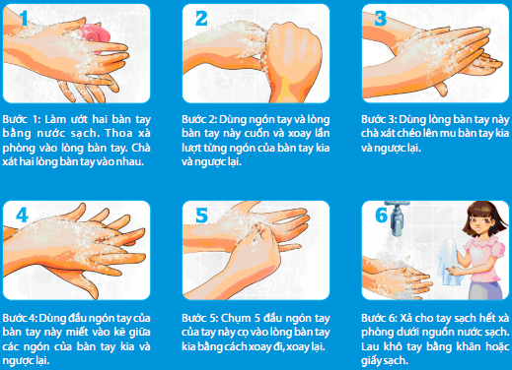

CÁC EM NHỚ THỰC HỆN TỐT
PHÒNG, CHỐNG COVID-19 NHÉ!

